Slide 1

Objectif 6 – Convoi de ravitaillement
Nombre de participants : 4 à 6
Rôles : 2 à 4 Strike. 2 escorte
Durée estimée : 1h30 à 2h.
Situation :
Un convoi de ravitaillement a été repéré quittant Novorossiysk, en direction du sud-est. Ce convoi ne doit pas arriver sur le front.
Distance : Kobuleti – Cible = 170nm.
Soutien :
Awacs : Magic – 305.000 Mhz
Tanker P&D : ARZ Kuban – Texaco 5/8 – 272.000 Mhz – 72X – FL280 – 440kts GS
Tanker Boom : ARZ Kuban – Arco 5/8 – 274.000 Mhz – 74X – FL250 – 440kts GS
Déroutement :
Sochi – ATC 256.000 Mhz
Fréquence radio :
Awacs : Magic – 305.000 Mhz
Mission : Package # selon chef de mission.
Coordonnées :
Position d’artillerie :
PLL N 44°00’04.27" E 39°22’37.51"
LLDM N 44°00.071' E 39°22.625’
MGRS 37 T EJ 30232 72073
Alt 1123ft/342m

Slide 2
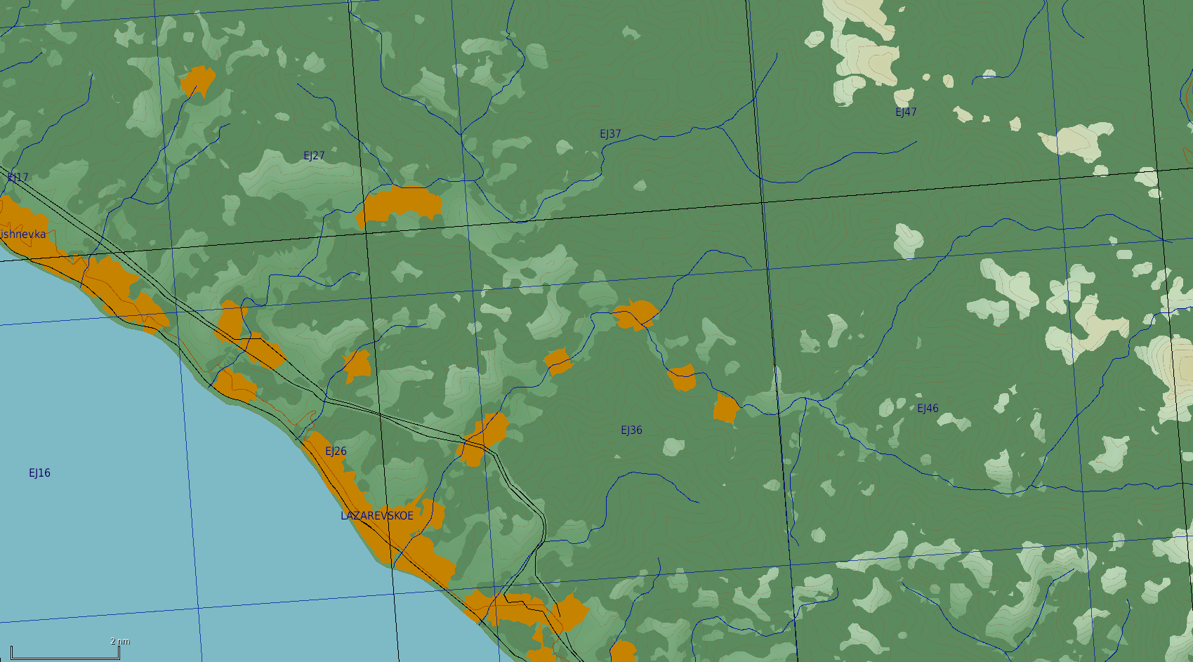
Objectif 6 – Convoi de ravitaillement
Cibles :
Les 6 pièces d’artillerie.
Les 2 unités DA
Menaces :
Aériennes : pas de menace.
Anti-aériennes :
Un SA-9 Gaskin.
Un ZU-23
Engagement :
Air-air : Libre.
Air-sol : Libre.

